Slide 1
PART
1
研究思路与理论基础

Slide 2
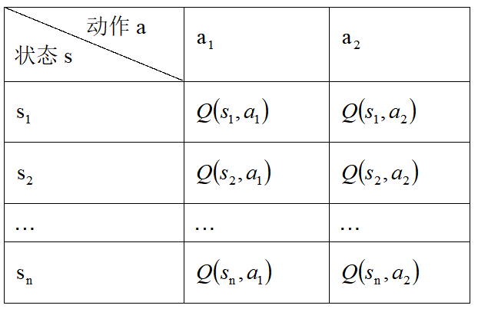
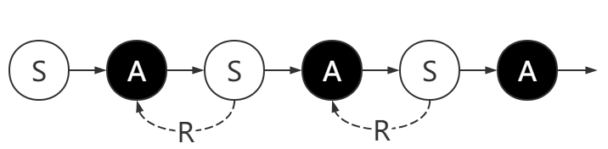
强化学习与Q-Learning
强化学习是智能体（Agent）以“试错”的方式进行学习，通过与环境进行交互获得的奖赏指导行为，目标是使智能体获得最大的奖赏。强化学习的常见模型是标准的马尔科夫决策过程（Markov Decision Process, MDP）
马尔科夫链
Q-Learning
MDP的决策参数集可表示为(S,A,P,R,γ) ，其中S表示抽象化环境所得的状态集合，P是状态转移概率函数，A表示智能体的动作集合，R 表示奖励函数，γ是折扣系数
Q-Learning就是基于MDP寻找一个最优的策略来选择动作。这一过程主要是依靠一个经合理定义，参数为动作a和状态s的函数来实现。智能体进行循环步骤训练，每过一步更新一次。

Slide 3
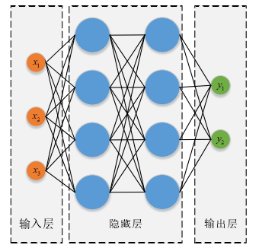
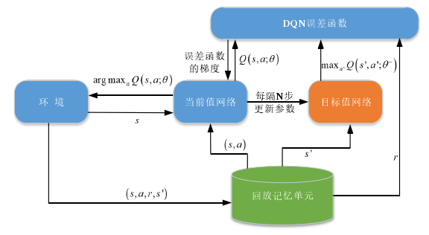
Deep Q-Learning
基于价值函数的深度强化学习DQN使用深度神经网络对Q-learning算法进行拟合。其相对于Q-learning有两大效果很好优化分别是经验回放（Experience Replay）和固定Q目标（Fixed Q Target）

Slide 4
PART
2
实现过程

Slide 5
研究思路
环境设置
状态表示
动作表示
奖励函数
研究的定义：给定交叉口的环境设置，从一组固定的预定义动作中选择智能体应该选择什么红绿灯阶段，以最大化奖励从而优化交叉口的交通效率。
状态是智能体在训练过程中与环境交互所得到的信息。状态表示非常关键，需要尽可能的包含环境中的有效信息。
动作空间是对智能体采取的不同操作的定义。本研究所执行的动作就是对整个路口交通灯的控制。
本研究是为了根据变化的交通流动态调节信号控制，使交通流运转效率升高。为了实现这个目标，奖励应该与交通流的运转效率挂钩。

Slide 6
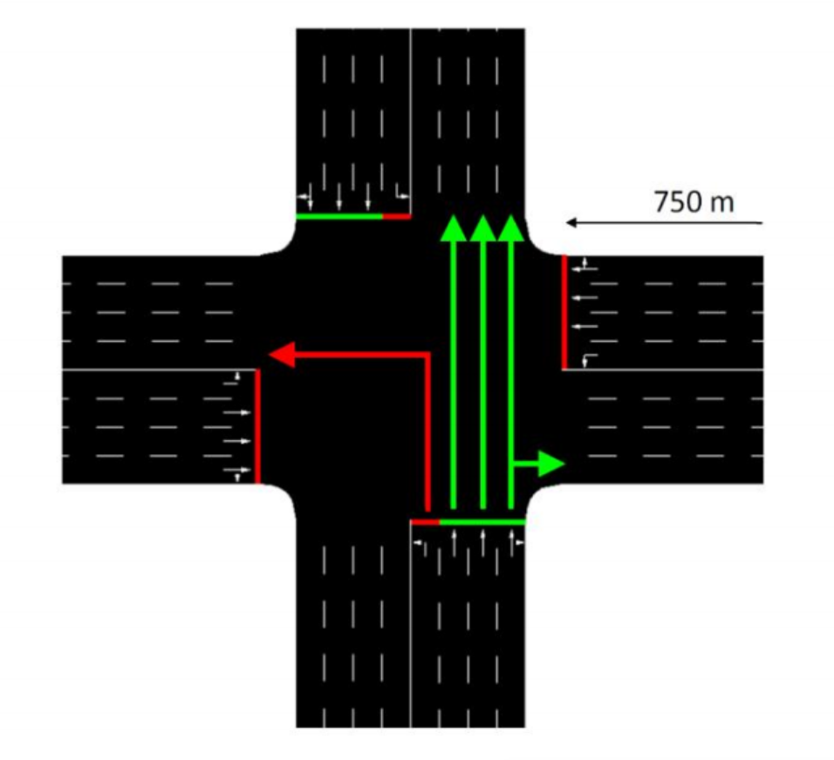
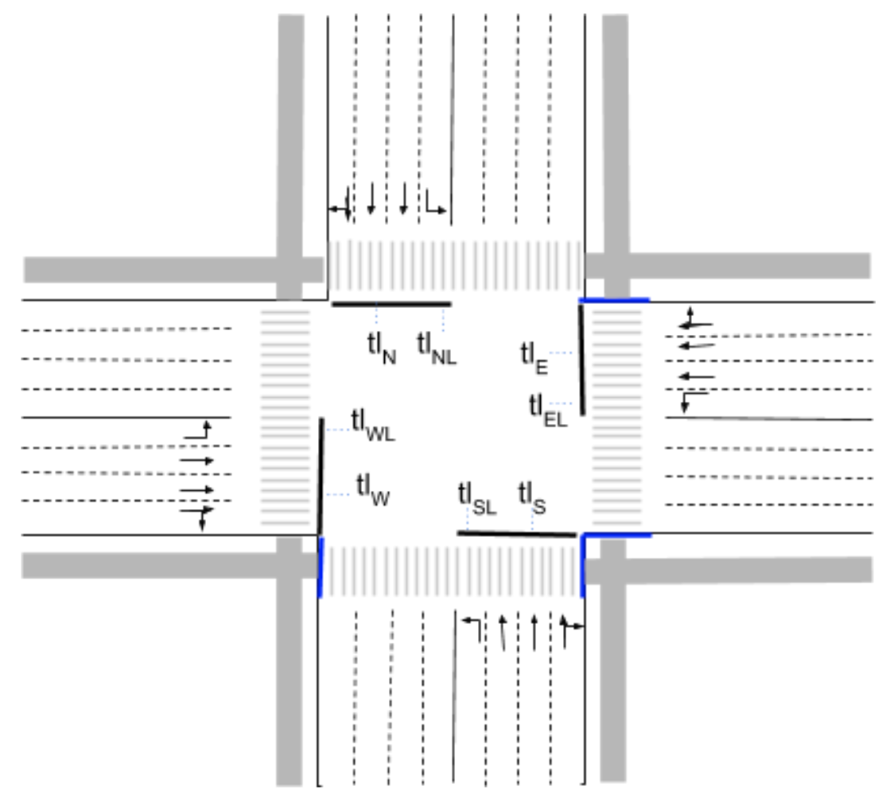
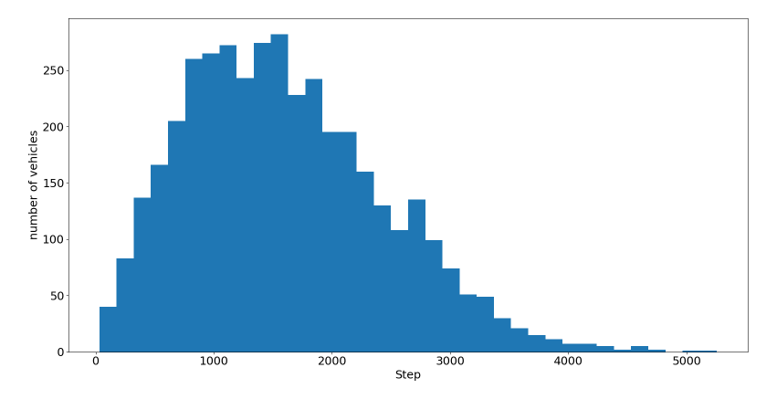
环境设置
它是一个 4 向交叉口，其中每个方向有 4 条车道，每条车道750 米。在四个方向上，每条车道都定义了车辆所能行驶的方向，每个方向上都有两个交通灯控制车辆。车辆会根据Weibull分布来生成，生成后的车辆75%会直行，另外25%会向左或向右转。

Slide 7
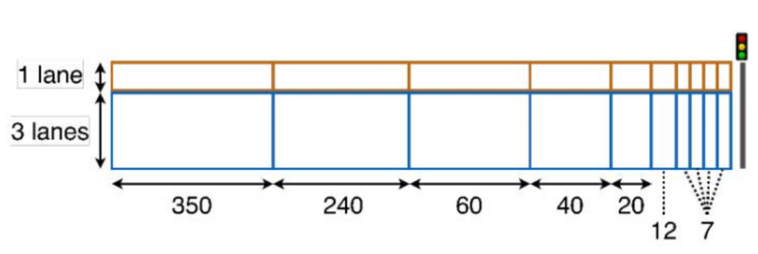
状态表示
为表达给智能体车辆与行人的位置分布，只需要使用经过合理定义的单元格，再以布尔型变量来体现单元格中是否存在车辆或行人。下图所示为交叉口西向的单元格分布，定义长短不一的单元格是因为越接近信号灯的车辆越需要准确的定位。

Slide 8
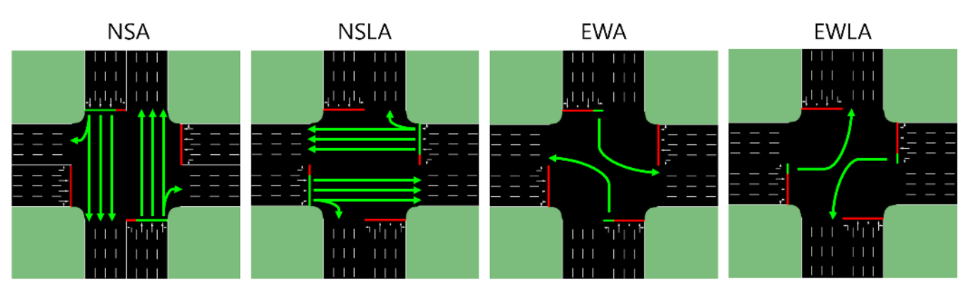
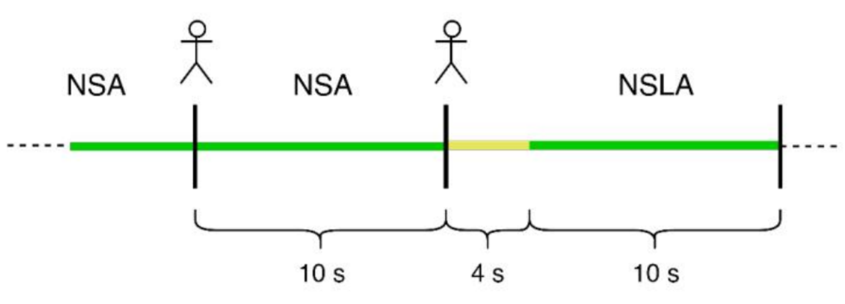
动作空间
智能体可以采取的操作有四种，分别是东-西向左前进（NSLA），南-北前进（NSA），东-西前进（EWA）和南-北向左前进（NSLA），人行横道的信号灯也会随之同步变化。当智能体动作进行改变时，需要在两个动作之间穿插一个4秒的黄灯时间。

Slide 9
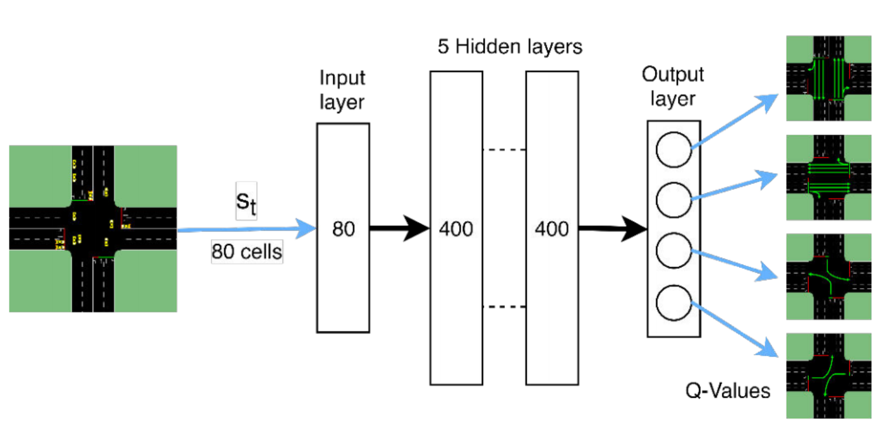
奖励函数与算法
awt是自从车辆进入环境后在相应步骤时的速度小于0.1 m/s的时间。atwt是步骤t的累计总等待时间，所以奖励定义为当前步骤较上一步骤累计总等待时间的变化。
智能体以下面的Q学习函数进行学习，并使用全连接的深度神经网络来近似Q学习函数。

Slide 10
PART
3
结果与分析

Slide 11
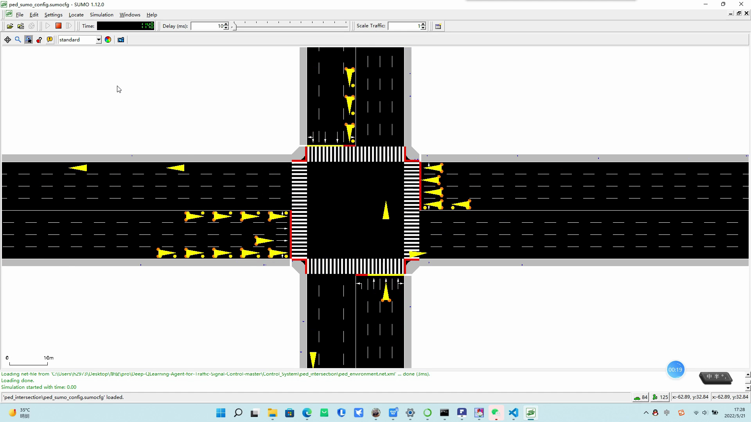
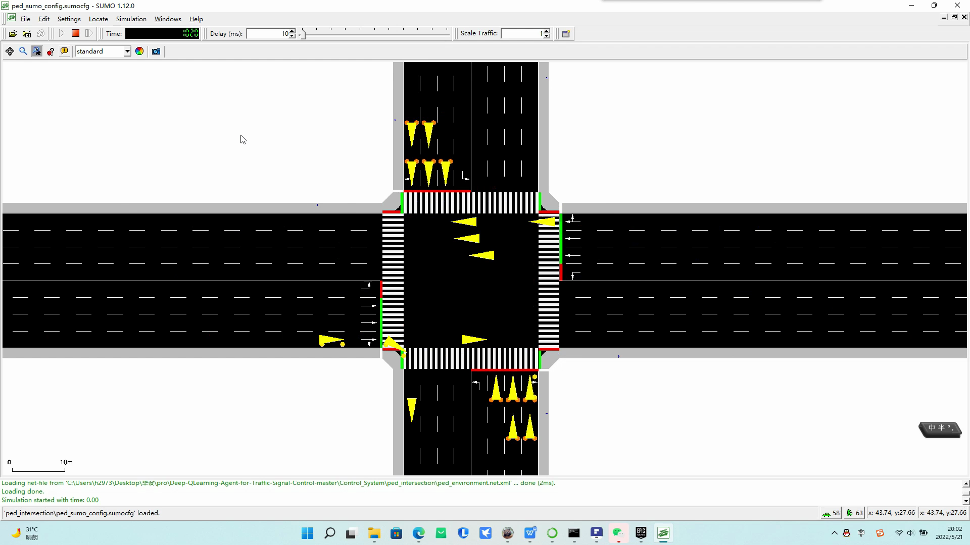
训练过程展示
下面展示智能体训练到20集和70集时对交通的控制效果（同一时间段）。

Slide 12
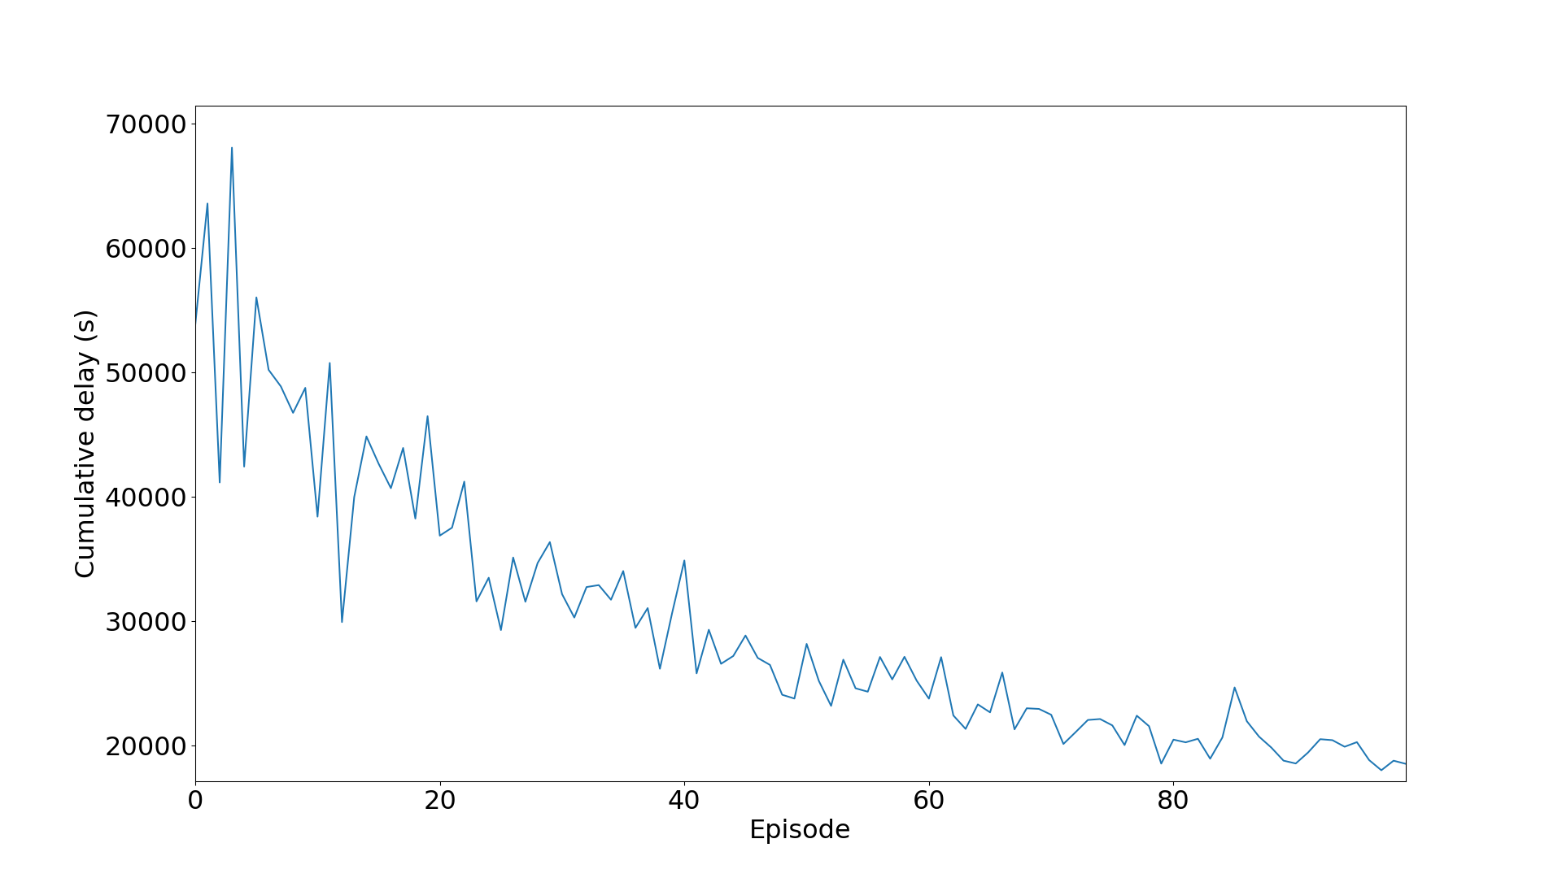
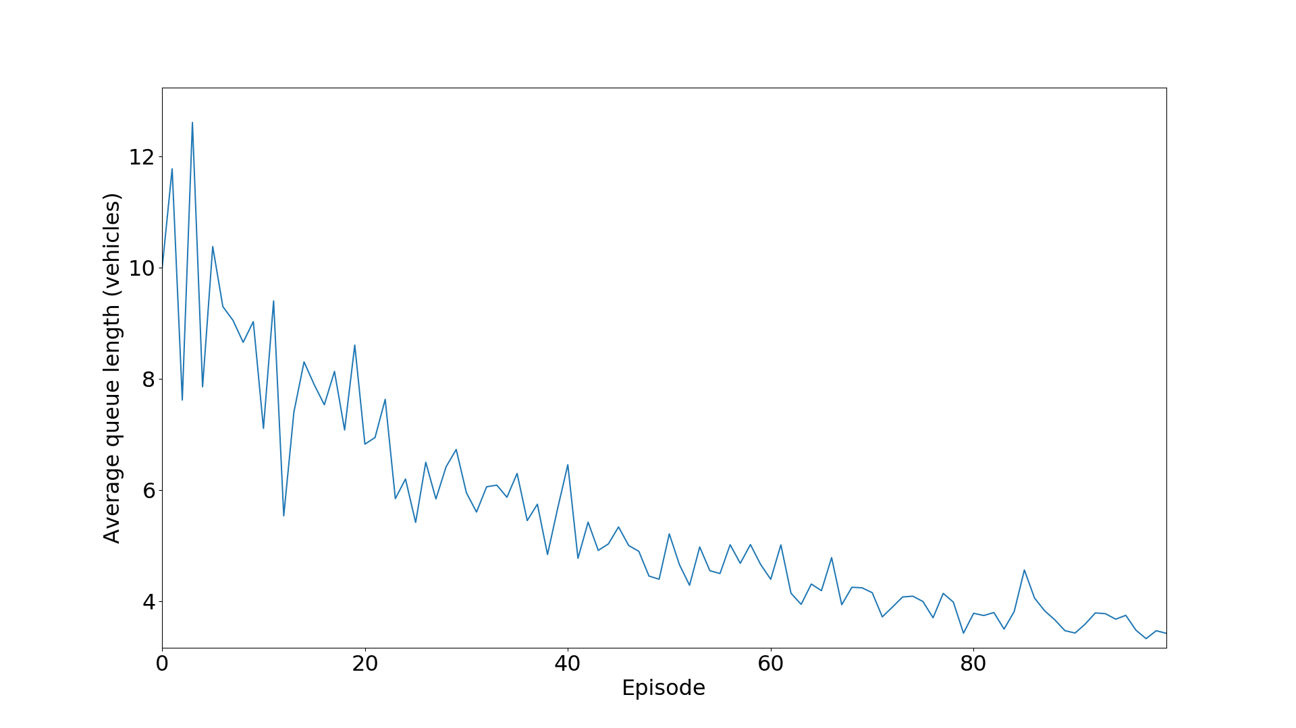
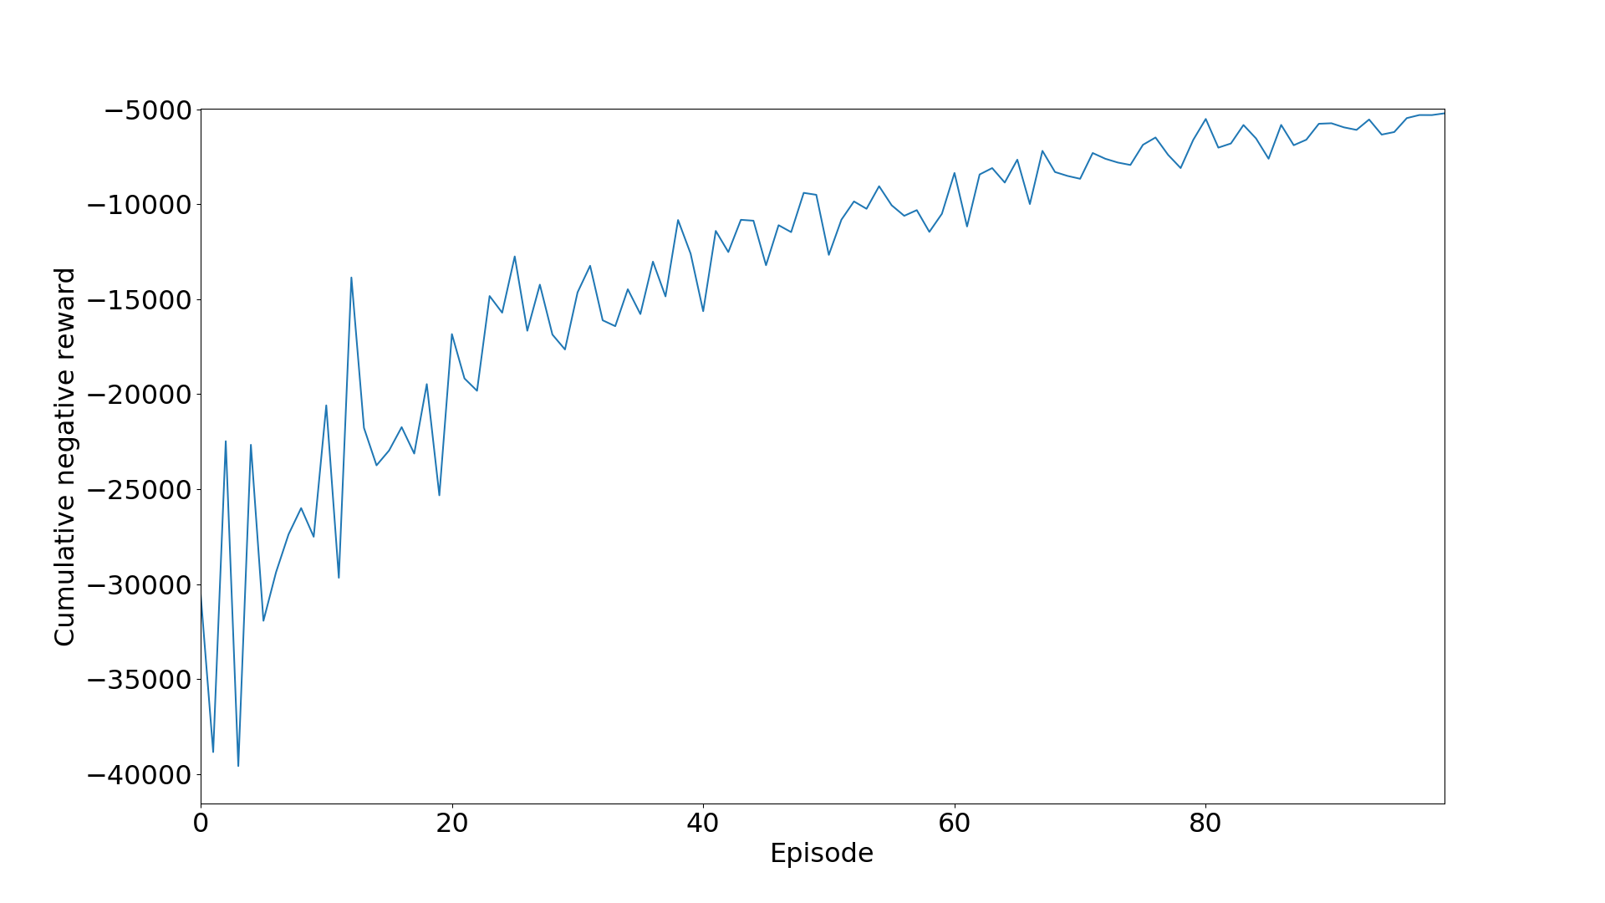
结论
左图展示了随着训练集数的增加，累计延误时间呈下降趋势。左下图展示了随着训练集数的增加，平均等待队列的长度呈下降趋势。下图展示了随着训练集数的增加，累计奖励值的变化情况。可以看出随集数增加，函数慢慢达到收敛状态，说明该算法能够有效的优化交通信号控制。

